Slide 1

Giáo án
Lĩnh vực phát triển nhận thức
Khám phá xã hội
Tìm hiểu về bệnh sốt xuất huyết
Giáo viên:Trần Thị Thúy Vân

Slide 2
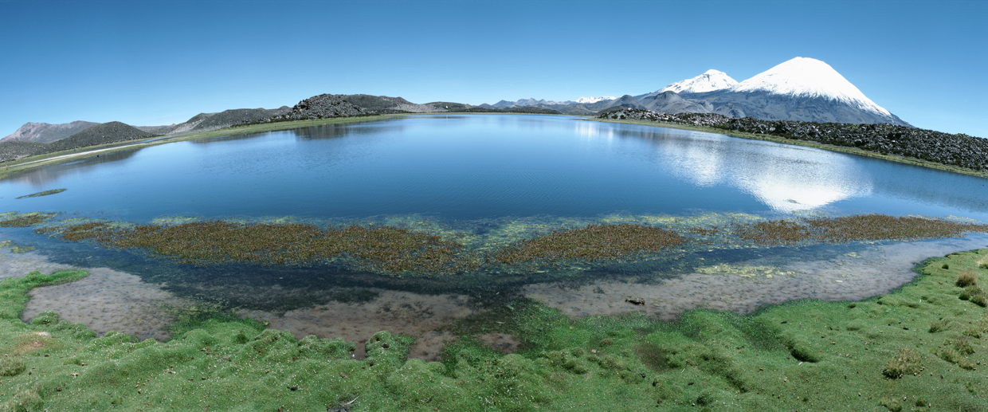
Đề tài :
Bệnh sốt xuất huyết và cách phòng chống

Slide 3
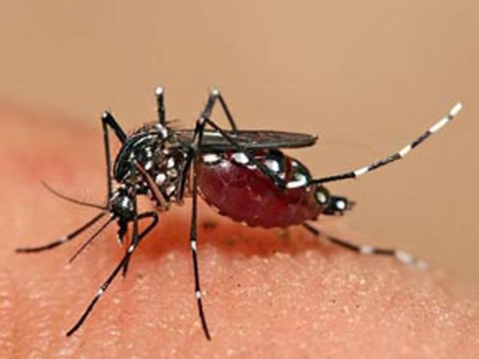
Hình ảnh: Con muỗi vằn

Slide 4
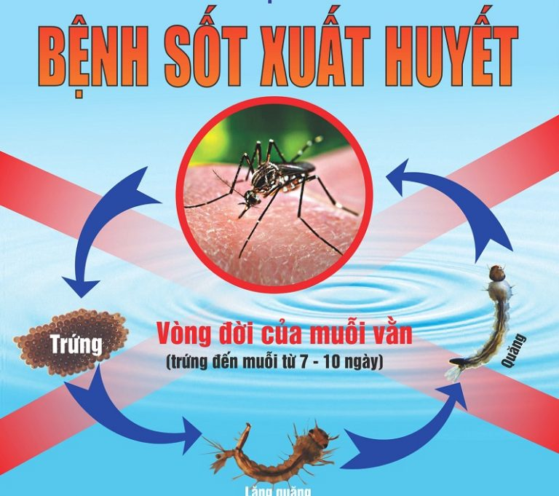

Slide 5
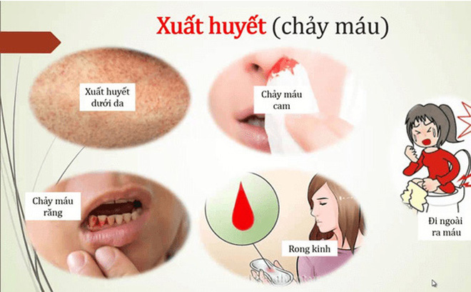

Slide 6
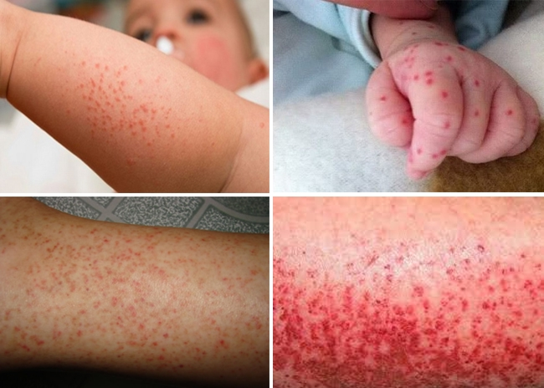

Slide 7
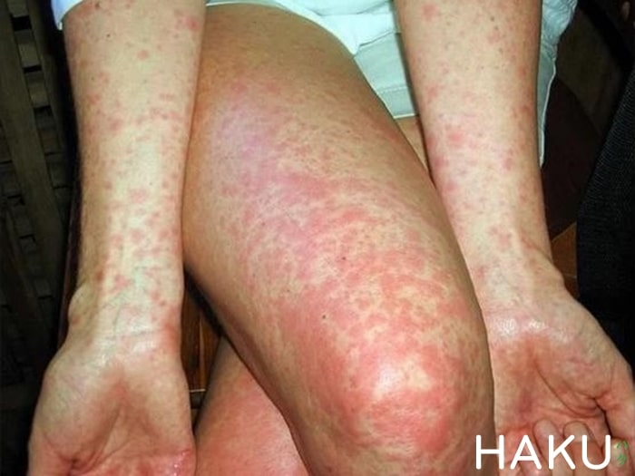

Slide 8
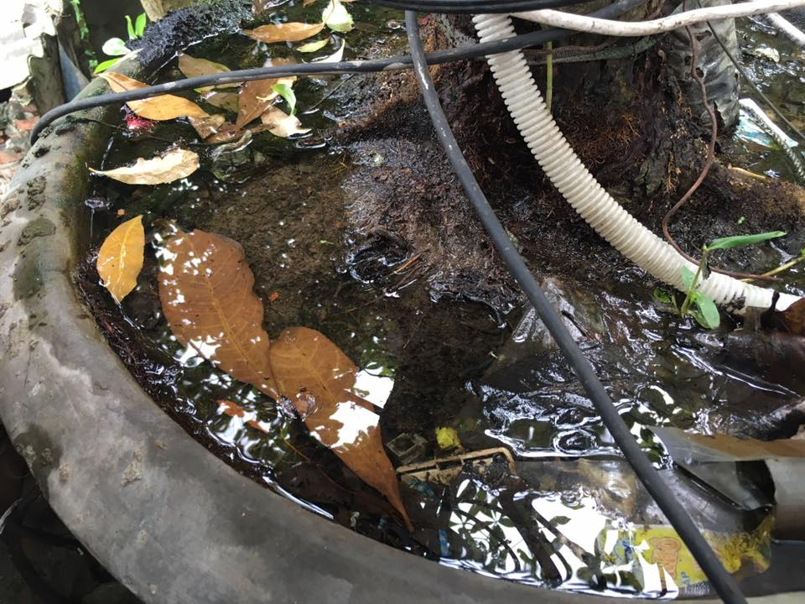

Slide 9
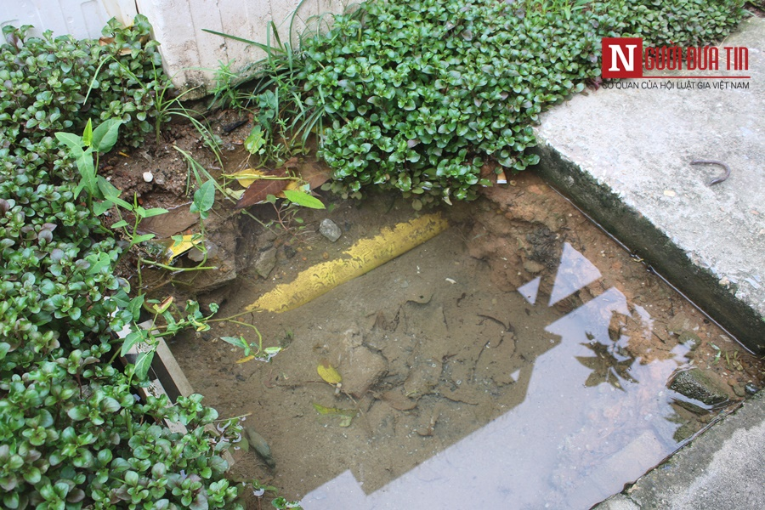

Slide 10
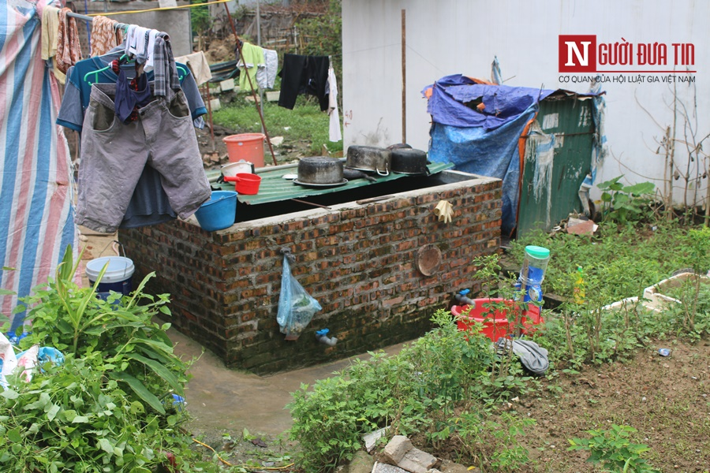

Slide 11
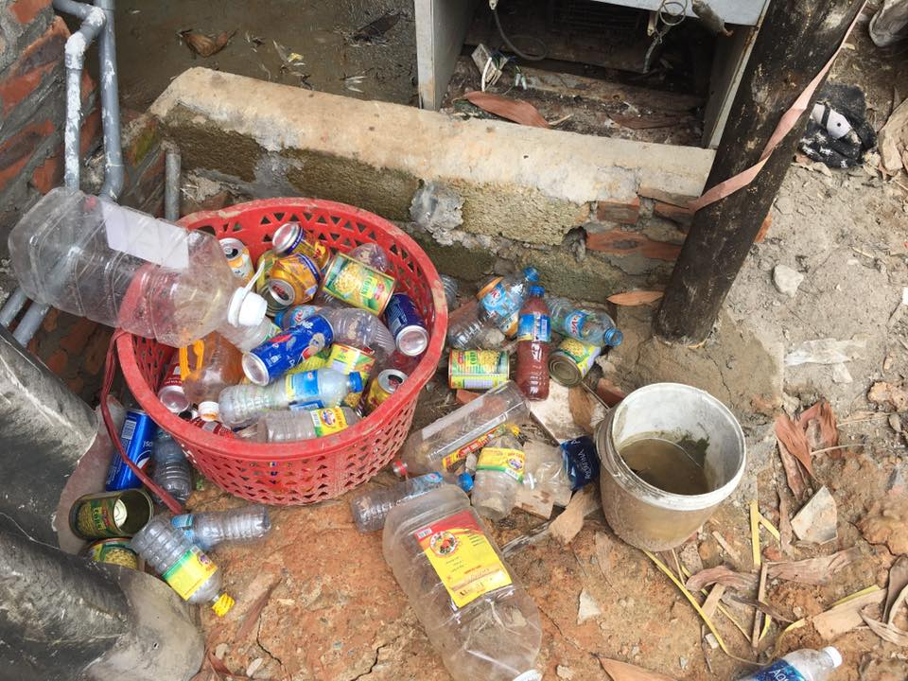

Slide 12
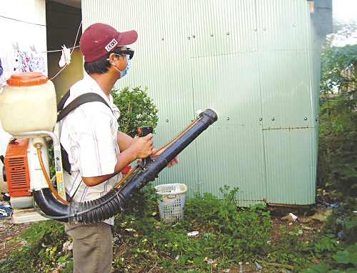

Slide 13
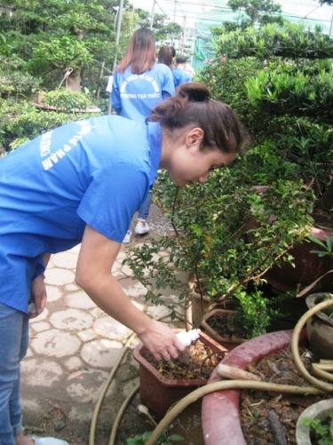

Slide 14
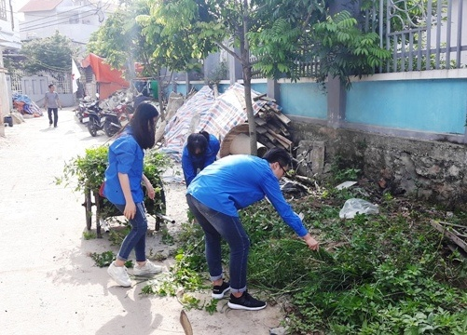

Slide 15
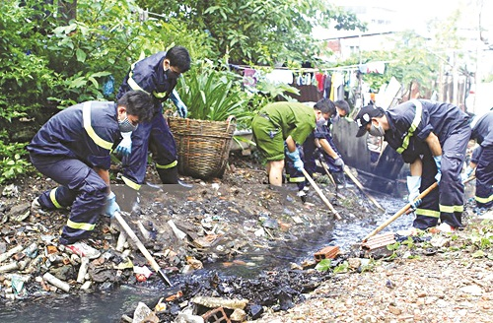

Slide 16
